Slide 1
背景
《汤豪舍》(Tannhauser)，理查德·瓦格纳的三幕歌剧。1845年在德国德累斯顿首演。剧中著名的咏叹调有《维纳斯赞美诗》、《伊丽莎白的祈祷》、《夜空星之歌》。剧本由瓦格纳根据几首中世纪传说(以汤豪舍骑士的传说为主)创作。
汤豪舍与维纳斯已共同生活一年了。他回到自己家乡的村庄，参加歌唱比赛去求得伊丽莎白的垂青。正当沃尔夫勒姆和其他人盛赞理想的爱情时，汤豪舍却忘我地唱起肉欲之爱的快乐。
人们把汤豪舍赶了出去，让他到罗马朝圣请求教皇的宽恕。当伊丽莎白得知汤豪舍没有得到宽恕后，她抑郁而死。汤豪舍准备回到维纳斯那里去，这时遇上了伊丽莎白的送葬队伍。伤心欲狂的汤豪舍撞棺自尽，可就在这时朝圣者来报汤豪舍已经被宽恕了。
完整的标题是《汤豪舍与瓦尔特堡的歌咏比赛》，附有“由三幕构成的浪漫歌剧”的副标题。瓦格纳根据海涅的讽刺诗《汤豪舍》、格林兄弟的《德国传说集》和梯克的汤豪舍的民间传说，还有1808年德国浪漫诗人阿尼姆、布伦塔诺整理的民间诗集《魔术号角》中有关的诗篇改编的，1842年1月开始起草脚本，1843年定稿。1843年7月开始谱曲，1845年4月完成总谱。以后几经修改。现在形成了所谓的“德累斯顿版本”和“巴黎版本”。“德累斯顿版本”在形式上比较统一，比较忠实于瓦格纳的理想;“巴黎版本”出现了芭蕾舞，音乐有所增加，较受听众欢迎。瓦格纳临终时还对科西玛说：“我没有给世人留下一部完整的《汤豪舍》”。
《汤豪舍》摆脱了意大利歌剧的影响，除了不再用意大利歌剧的编码形式外，各部分使用了瓦格纳本身说的“过渡的手法”。而上场纺人物每一个都有鲜明的个性。从这部歌剧开始，瓦格纳开始注意戏剧化的构思和音乐的全面结合，舞台设计开始重要起来。音乐中主题动机全面使用。这部歌剧可谓是瓦格纳风格的典型了。
故事发生在中世纪。骑士汤豪舍虽然与瓦尔特堡堡主的侄女伊丽莎白之间有纯洁的爱情，可是为了追求情欲去了维纳斯堡，做了肉欲化身的维纳斯的俘虏。但邪恶的欢乐也使他感到厌倦，就回到瓦尔特堡。骑士们正在举行歌咏比赛，由于汤豪舍赞美了情欲，耻笑了骑士们推崇的纯洁的爱情，而被人们赶了出来。但他到罗马教皇那里寻求宽恕又没有如愿。于是汤豪舍落入失意和自暴自弃的状态。回国后有怀恋起维纳斯。他的朋友沃尔夫拉姆为了让他打消这个念头，喊出了伊丽莎白的名字，他因此回到纯洁的爱情的世界。当伊丽莎白知道汤豪舍未能得救，就牺牲了自己的生命，汤豪舍也在她的身旁死区。他的罪恶被赦免了。
剧情
序曲
瓦格纳在《唐怀瑟》中仍然采用序曲这一形式开幕。在他下一部歌剧《罗恩格林》里面，序曲已为前奏曲所取代。唐怀瑟序曲常会在音乐会中被单独演奏。值得一提的是，日剧“白色巨塔”中之主角“财前五郎”于手术前经常口哼的乐曲，正是这首“唐怀瑟”的序曲。
第一幕
紧接着序曲之后首先出现的是维纳斯堡内一景。只见里面妖气弥漫，充满肉欲气息。在维纳斯堡沉溺多时的唐豪瑟突然对此般生活感到厌倦，不顾维纳斯的多 番劝阻挽留，决意离去。维纳斯预言，他终将归来。唐怀瑟大怒，喊了一声“我之救赎在圣母玛利亚(Mein Heil! mein Heil ruht in Maria!)。”维纳斯堡消失。
五月一天，阳光普照，牧童在一大路旁歌唱。不久，朝圣者伴着合唱声经过。唐怀瑟深受感动，也开始赞美主。正在这时，图林根庄园主赫尔曼与几位游吟诗 人打猎归来，发现了久违了的唐豪瑟，又惊又喜。大家欢迎他回来，并告诉他，瓦特堡有一个歌唱比赛，并邀请唐怀瑟参加。他们还提到了唐怀瑟的恋人伊丽莎白。 “回到她的身边去。”唐怀瑟于是同意并跟着大家去瓦特堡。
第二幕
第二幕开幕后即是瓦特堡内，正值歌唱比赛将要开始。这时，美丽的伊丽莎白走进会堂，并唱出一首著名的咏叹调“你，圣洁的大厅，我再次来到向你致意 (Dich, teure Halle, grüß' ich wieder)。”接着，唐怀瑟在沃尔夫拉姆的引领下入场。当唐怀瑟见到伊丽莎白时，激动得跪到了地上。而伊丽莎白则衷心地欢迎他归来。跟着小号响起，骑 士进场。歌唱比赛开始。
赫尔曼首先宣布比赛的主题为“爱情的力量”。首先上场的是沃尔夫拉姆。当他颂唱着爱情
的时候，唐怀瑟却在一侧讥笑他，认为他少了幻想与憧憬。后来瓦 尔特上场。唐怀瑟按耐不住，赞扬着爱的欢乐。众人开始有点骚动。彼特洛夫训斥他，却被唐怀瑟反唇相讥。沃尔夫拉姆为了平息大家的骚动，再献一曲。唐豪瑟这 时按耐不住，竟然唱出了“维纳斯赞歌”。众骑士大怒，拔剑要攻击唐豪瑟。就在此刻，伊丽莎白扑到唐豪瑟旁边，用自己的身躯保住唐豪瑟。赫尔曼说到，犯下如 此之罪的人，必须亲到教皇处请求宽恕，众人齐声同意。唐豪瑟一脸羞惭，奔出了大厅。伊丽莎白则昏倒在地。
第三幕
在瓦尔特堡山麓大道旁，只见伊丽莎白在圣母像面前祈祷，等待唐豪瑟的归来。这时，一群朝圣者高唱着巡礼大合唱归来。伊丽莎白在它们里面找不到唐豪 瑟，心情更为忧郁。沃尔弗拉姆目送伊丽莎白离去之后，仰望着满天的繁星，唱出了咏叹调“可爱的晚星”，并预感伊丽莎白不久于人世。
突然，有人收起话来：“我听到了竖琴声。”沃尔弗拉姆回头一看，只见是狼狈不堪的唐豪瑟。唐豪瑟告诉了沃尔弗拉姆自己的赎罪之行。教皇告诉他，教皇 的手杖长出花来之时，就是唐豪瑟获释之日。唐豪瑟对此深感绝望，突然又想起了维纳斯堡。一念之间，妖风再起，维纳斯堡又出现了。维纳斯再次向唐豪瑟展开了 双臂。唐豪瑟一步步向维纳斯走去。沃尔弗拉姆怎么也拉不住他。正是危急之际，沃尔弗拉姆喊了一声“伊丽莎白!”啥时喊醒了唐豪瑟。这圣洁的名字驱散了妖 气。只见教皇的手杖果真开了花。唐豪瑟终于得到宽恕。

Slide 2

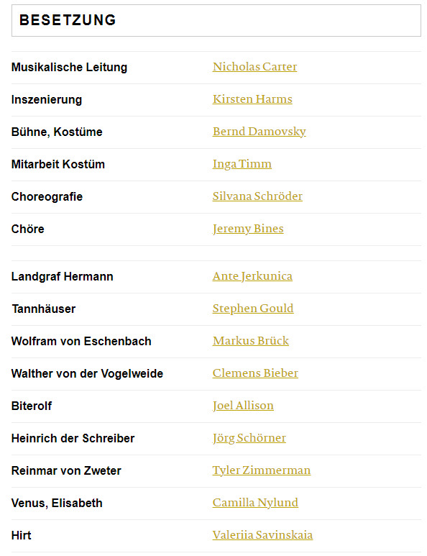
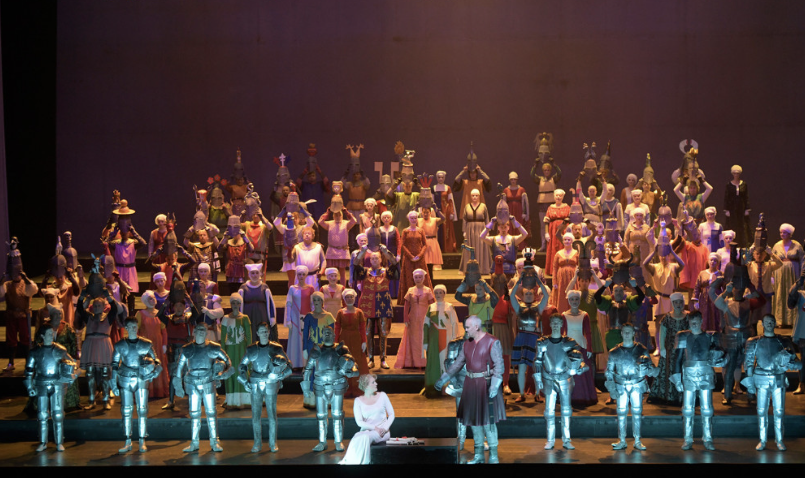

Slide 3
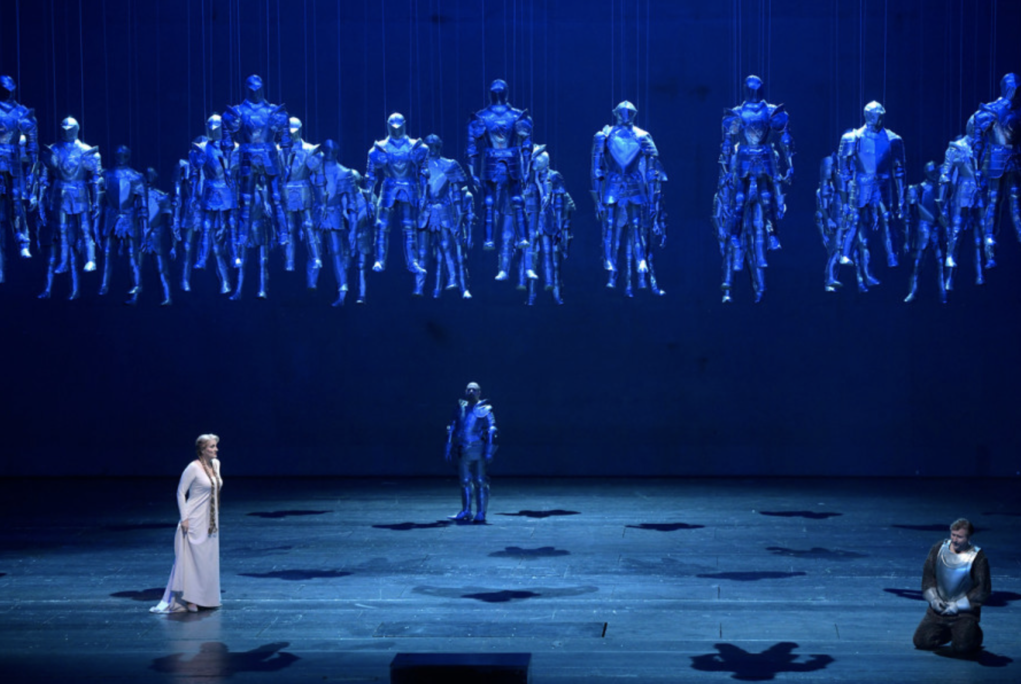
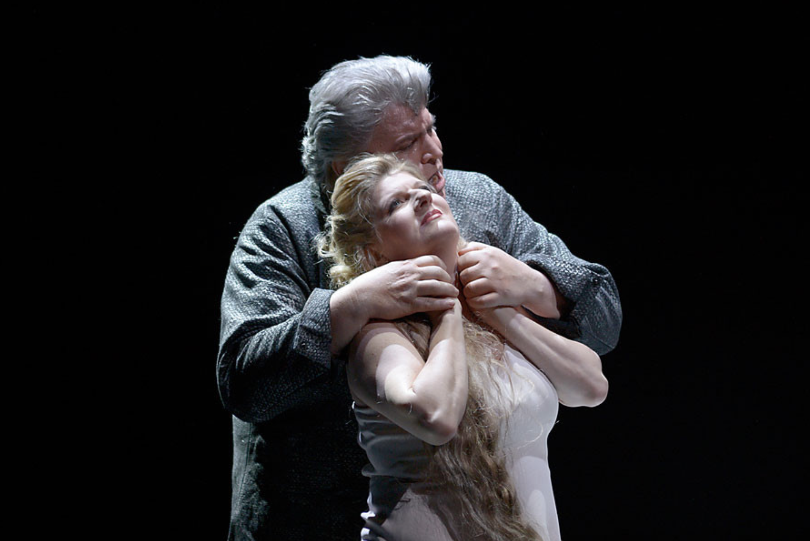
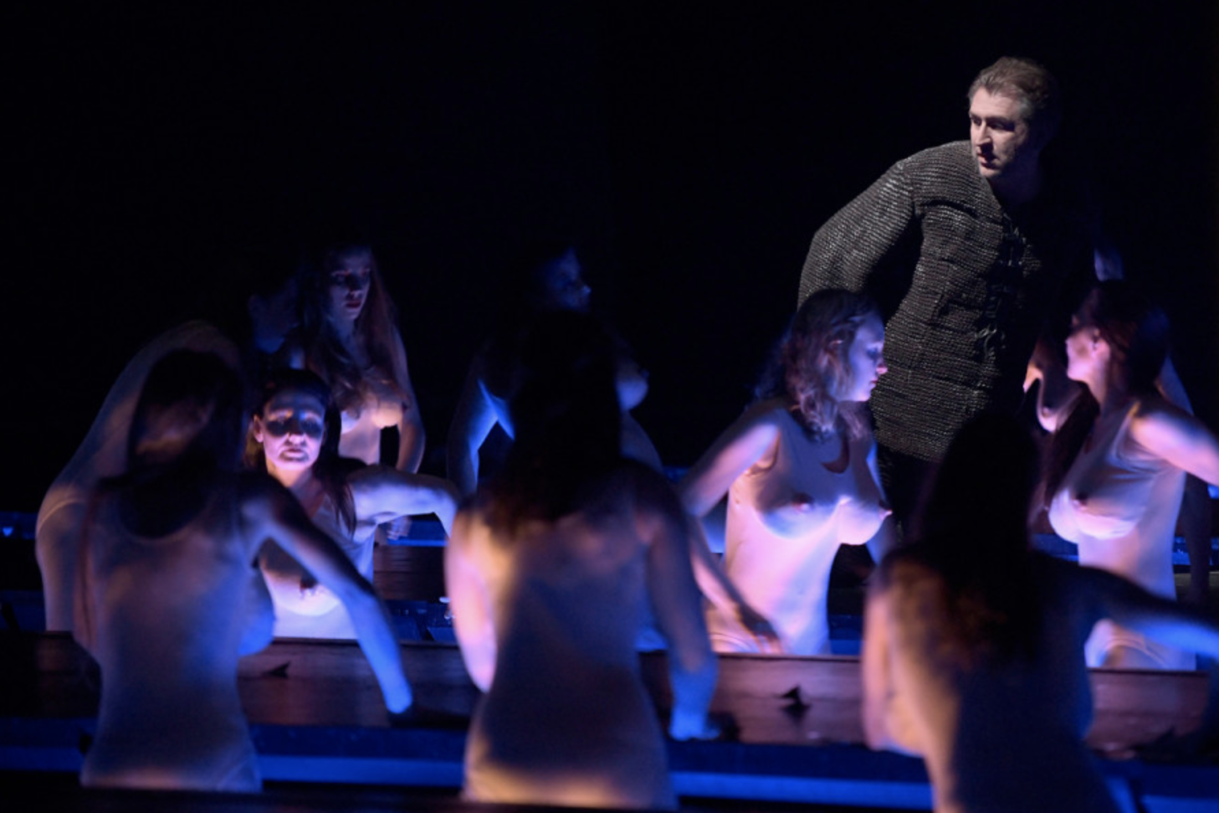
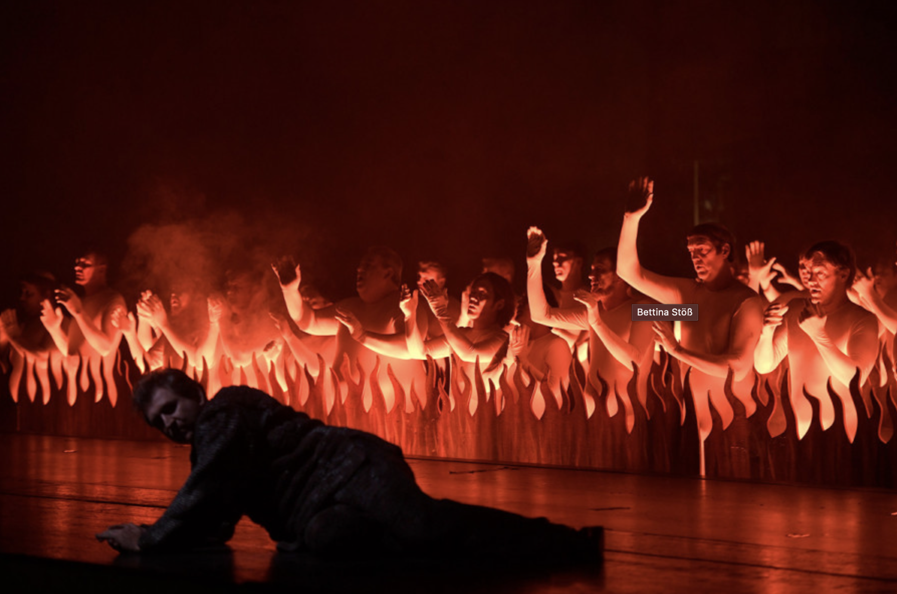

Slide 4
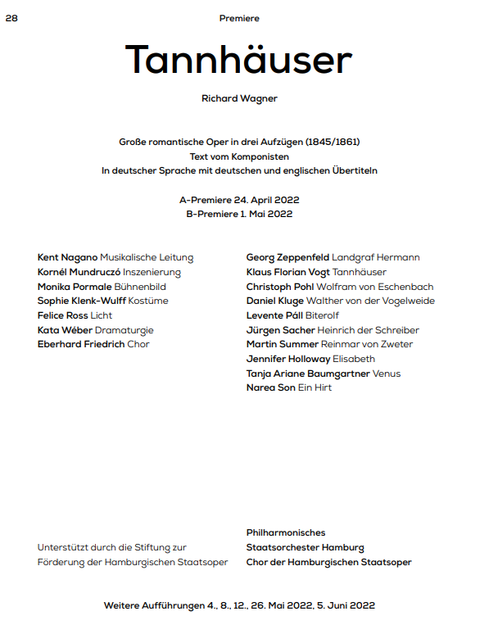


Slide 5
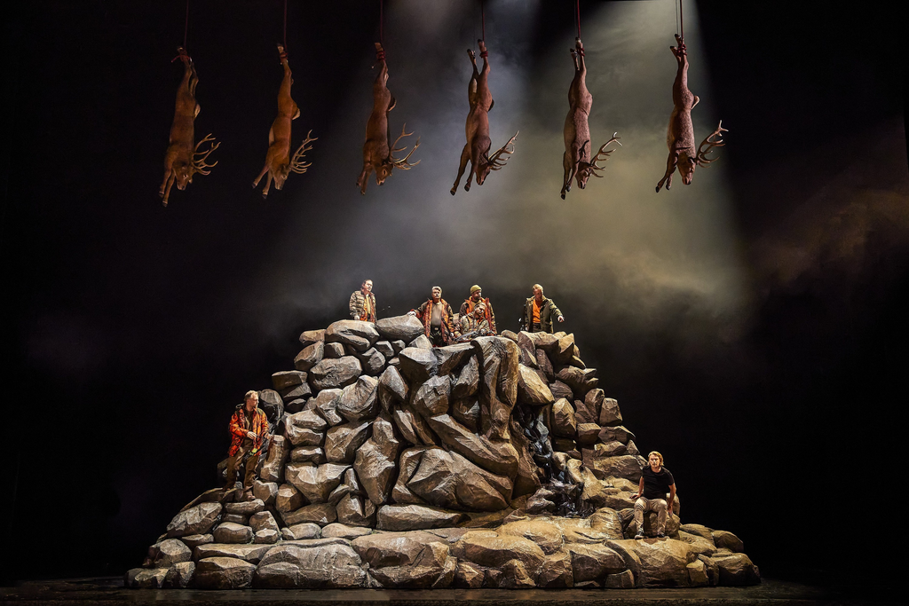
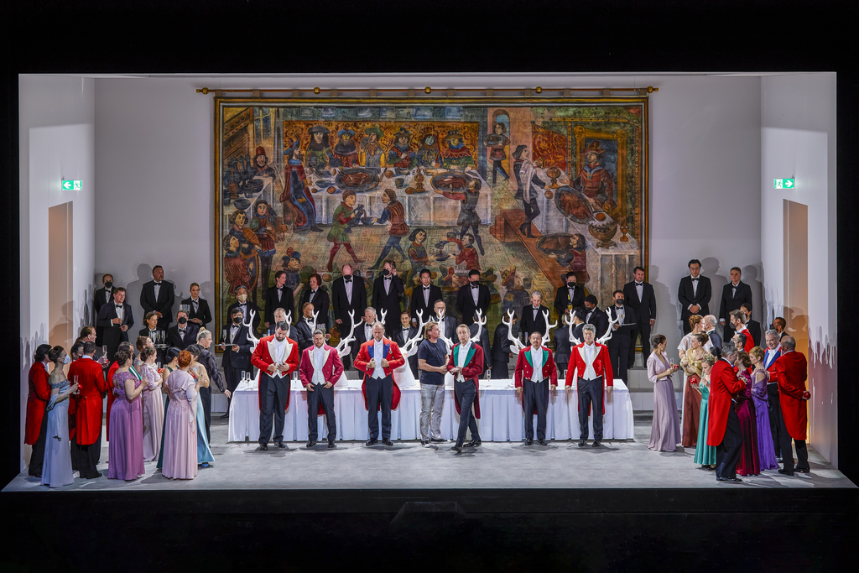
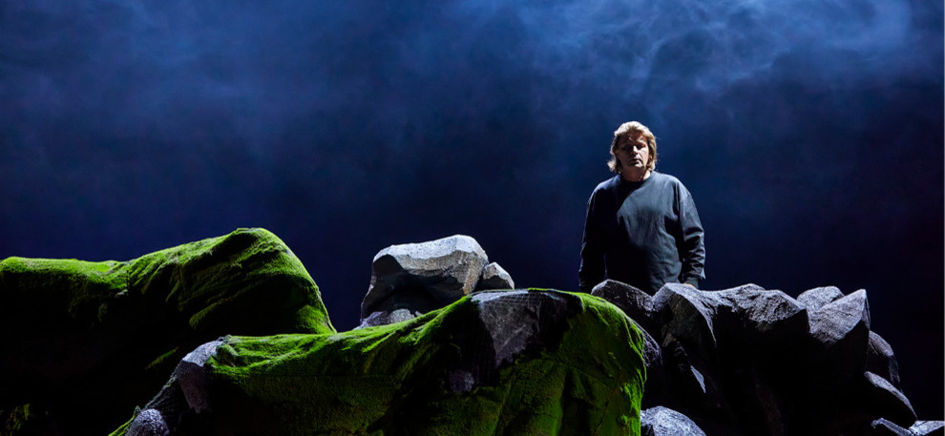

Slide 6


